Slide 1
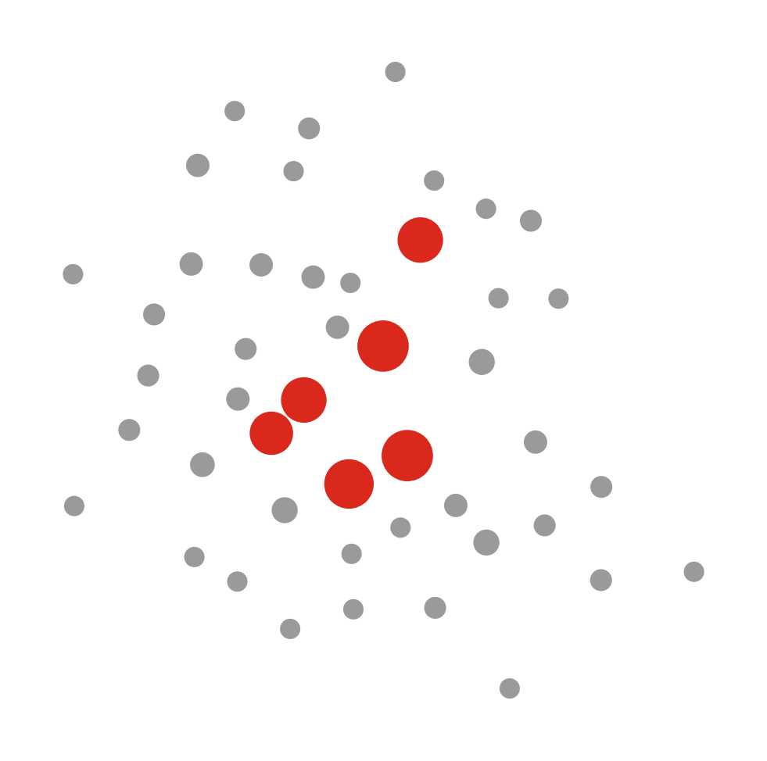
HITO 1 · REDES COMPLEJAS
¿Quiénes son los clientes clave de la red?
Centralidad en la red cliente–servicio
Notes:
Buenos días. Nuestro tema es la centralidad y los clientes clave en una red cliente–servicio. La pregunta que queremos responder es simple: ¿qué clientes son los más importantes dentro de esta red, y por qué?

Slide 2
Con 10,384 registros armamos una red donde los clientes se unen por los servicios que comparten
10,384
registros de consumo
5,090
clientes anonimizados
7
servicios (SERV_1 a SERV_7)
Clientes
Servicios
Cliente–cliente
6,301
Dos clientes se conectan si comparten servicios; el peso es cuántos.
pares únicos cliente–servicio
Notes:
Partimos de 10,384 registros de servicios consumidos por 5,090 clientes anonimizados, repartidos en siete servicios. Con eso armamos una red donde cada cliente es un nodo y dos clientes se conectan si comparten servicios; el peso del enlace es cuántos comparten. Cada combinación cliente–servicio se cuenta una sola vez, y quedaron 6,301 pares únicos.

Slide 3
El primer hallazgo: la red sale demasiado densa, y quitar servicios no lo arregla
Proyección completa
Sin SERV_1 ni SERV_2
Solo enlaces de 2+ servicios
55.5%
56.7%
59.5%
densidad
densidad
densidad
5,090 clientes
700 clientes
863 clientes
7,189,307 enlaces
138,605 enlaces
221,489 enlaces
La causa: solo hay 7 servicios y SERV_2 y SERV_1 los usa el 58% y el 47% de los clientes, así que casi todos quedan conectados con casi todos.
Notes:
El primer hallazgo fue un problema: la red salió demasiado densa, con más de siete millones de enlaces y una densidad de 55%. La causa es que hay solo siete servicios, y SERV_2 y SERV_1 los usa el 58% y el 47% de los clientes, así que casi todos quedan conectados con casi todos.

Slide 4

Decisión: conservar solo las relaciones de 2 o más servicios compartidos
97%
5,090
863
clientes en la proyección completa
clientes en la red final (221,489 enlaces)
de los enlaces eran de peso 1: dos clientes que coinciden en un solo servicio, una señal débil.
El costo
4,227 clientes (83%) usan un solo servicio y quedan fuera de la red: no pueden compartir dos con nadie.
Peso 1: 6,967,818
Peso 2+: 221,489
La densidad no baja (59.5%): el filtro quita ruido y vuelve calculable la red.
Notes:
Probamos quitar esos dos servicios y la densidad no bajó: quedó en 56.7%, y perdíamos más de 4,000 clientes. Entonces miramos los pesos: el 97% de los enlaces eran de peso uno, clientes que coinciden en un solo servicio, algo poco informativo. Conservamos solo los de peso dos o más y la red quedó en 863 clientes y 221,489 enlaces. Esto no baja la densidad, que sigue cerca de 60%: quita ruido y hace la red calculable. El costo es que 4,227 clientes, el 83%, usan un solo servicio y quedan fuera.

Slide 5
La red resultante es pequeña, compacta y muy agrupada: todos están a 3 pasos o menos
863
221,489
1
clientes (nodos)
enlaces
sola componente
3
1.4
0.93
diámetro de la red
distancia promedio
clustering promedio
Cualquier cliente llega a cualquier otro en 1 o 2 pasos, y los vecinos de un cliente casi siempre están conectados entre sí.
Notes:
La red final es una sola componente: el diámetro es 3 y la distancia promedio, 1.4, así que cualquiera llega a cualquiera en uno o dos pasos. Además, el clustering es 0.93: los vecinos de un cliente casi siempre están conectados entre sí.

Slide 6
El grado no se reparte parejo: más de la mitad de los clientes tiene exactamente el mismo
52%
de los clientes (451 de 863) tiene grado 604
Es la combinación SERV_1 + SERV_2. Mismo perfil de consumo, mismos vecinos, mismo grado.
No es una red con unos pocos hubs gigantes: es un bloque mayoritario muy conectado.
Notes:
El grado no tiene forma de campana: el 52% de los clientes tiene exactamente el mismo grado, 604, porque todos usan la combinación SERV_1 más SERV_2.

Slide 7
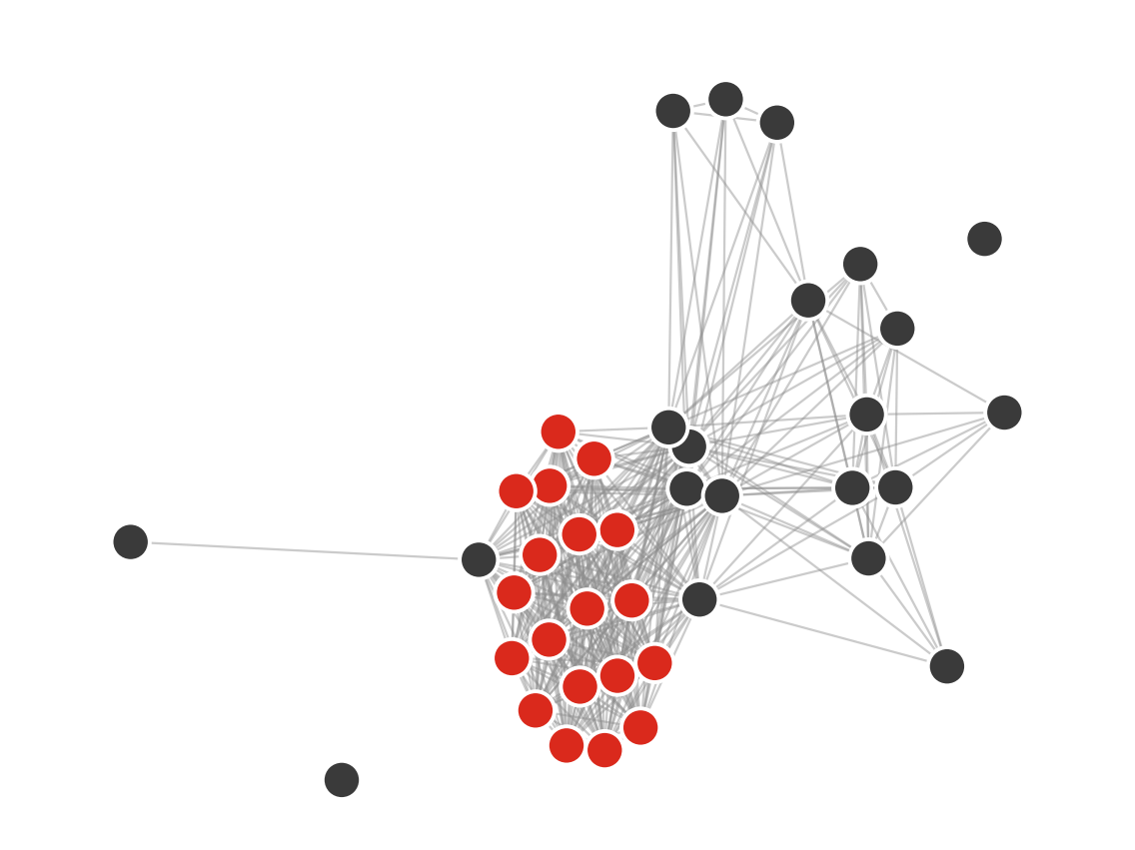
Una muestra de 40 clientes muestra la estructura: un núcleo compacto y una periferia con pocas conexiones
25
clientes forman un núcleo muy conectado
19 usan SERV_1 + SERV_2
otras combinaciones
Muestra ilustrativa: densidad 49.1% frente a 59.5% de la red. Los 2 clientes sueltos solo lo están en la muestra; en la red completa no hay aislados.
Notes:
Como los 863 clientes no se pueden dibujar de forma legible, mostramos una muestra de 40: se ve un núcleo muy compacto y una periferia con pocas conexiones. Ahora veamos qué clientes salen como más centrales.

Slide 8




Para encontrar clientes clave hacemos cuatro preguntas distintas a la red
Grado
Cercanía
Autovector
Intermediación
¿Con cuántos clientes está conectado?
¿Qué tan cerca está, en promedio, del resto de la red?
¿Está conectado con clientes que a su vez son importantes?
¿Funciona como puente entre otros clientes?
Se suma la fuerza: el grado contando cuántos servicios se comparten con cada vecino.
Notes:
Para identificar clientes clave calculamos cuatro medidas de centralidad, y cada una responde una pregunta distinta. El grado: ¿con cuántos clientes está conectado? La cercanía: ¿qué tan cerca está, en promedio, del resto de la red? El autovector: ¿está conectado con clientes que a su vez son importantes? Y la intermediación, que explica la siguiente parte, mide si un cliente funciona como puente. A esto se suma la fuerza, que es el grado contando cuántos servicios se comparten con cada vecino.

Slide 9
ID_3124 es el cliente más conectado: llega al 98.8% de la red porque usa 6 de los 7 servicios
15
clientes con grado superior a 0.97: los hubs
Todos incluyen SERV_1 y SERV_2 más al menos 3 servicios adicionales. Consumen casi todo el portafolio y por eso coinciden con casi todos.
Eje desde 0.90 para distinguir los valores.
Notes:
Empecemos por el grado. El cliente más conectado es ID_3124, con una centralidad de 0.988: está conectado con casi toda la red. Es el único cliente que usa seis de los siete servicios. Le siguen 14 clientes con cinco servicios, con valores entre 0.97 y 0.98. Todos incluyen SERV_1 y SERV_2 más al menos tres servicios adicionales. Los llamamos hubs: consumen casi todo el portafolio y por eso coinciden con casi todos los demás clientes.
En la fuerza, la cercanía y el autovector, el primer lugar es otra vez ID_3124. La fuerza llega a 2,042 servicios compartidos, y el segundo puesto, con 2,004, lo comparte un grupo de clientes con cinco servicios. El autovector da prácticamente el mismo resultado: 0.0431 para ID_3124 y 0.0430 para ese grupo.
La cercanía va de 0.49 a 0.99, con un promedio de 0.73. Es alta para todos los clientes, y es coherente con que el diámetro de la red sea 3: nadie está lejos de nadie.

Slide 10

Grado, fuerza, cercanía y autovector ordenan a los clientes igual: son redundantes
1.00
correlación de Spearman entre las cuatro métricas
Cada punto es un perfil de servicios (47 en total). Caen sobre una misma línea: en una red tan densa, con diámetro 3, estar conectado con muchos es estar cerca de todos.
Basta reportar una. Falta saber quién es puente.
Notes:
Un hallazgo importante: estas cuatro medidas ordenan a los clientes prácticamente igual. La correlación de Spearman entre ellas es 1.00. En una red tan densa, con diámetro 3, estar conectado con muchos clientes es lo mismo que estar cerca de todos y tener vecinos importantes. Por eso son redundantes y basta con reportar una.
Los hubs son 15 clientes con grado superior a 0.97 y, un escalón abajo, 28 clientes con SERV_1, SERV_2, SERV_4 y SERV_5. Pero ¿un cliente muy conectado es necesariamente un cliente clave para mantener la red unida? Eso lo responde la intermediación.
Una aclaración antes de pasar: en los rankings aparecen muchos empates, porque los clientes que usan la misma combinación de servicios tienen exactamente los mismos vecinos y, por lo tanto, la misma centralidad. En esta red, lo que vuelve central a un cliente es tener un perfil amplio de consumo.

Slide 11
La intermediación cambia el panorama: el 73% de los clientes nunca es puente
La poca que hay está muy concentrada
633
clientes con
intermediación 0
Usan solo 2 servicios: todos sus vecinos ya están conectados entre sí, así que ningún camino necesita pasar por ellos.
Porcentaje de la intermediación total de la red que acumulan los clientes con mayor valor.
Notes:
La intermediación mide cuántos de los caminos más cortos entre otros clientes pasan por un cliente. Es la medida de los puentes. La calculamos sin pesos, porque el peso del enlace indica cuántos servicios se comparten, y eso es similitud, no distancia.
El resultado es muy distinto al de las otras medidas. 633 clientes, el 73% de la red, tienen intermediación cero. Son los que usan solo dos servicios: para ser su vecino hay que compartir esos mismos dos servicios, así que todos sus vecinos ya están conectados entre sí y ningún camino necesita pasar por ellos. Además, está muy concentrada: los 10 primeros acumulan el 16% del total, los 50 primeros el 52% y los 100 primeros el 75%.

Slide 12
Los mejores puentes no son los más conectados: ID_329 e ID_2982 ocupan los puestos 45 y 54 en grado
Cliente | Grado | Intermediación
ID_329 | 45.º | 1.º
ID_2982 | 54.º | 2.º
ID_3124 | 1.º | 3.º
Los distingue SERV_7, el servicio con menos clientes en la red (solo 16). Al combinarlo con los servicios comunes, conectan a esos pocos clientes con el núcleo.
ID_3124 es el único que destaca en todas las métricas.
Notes:
Los dos clientes con mayor intermediación son ID_329 e ID_2982. En grado ocupan los puestos 45 y 54: no son los más conectados. Lo que los distingue es SERV_7, el servicio con menos clientes dentro de la red, solo 16. Al combinarlo con los servicios más comunes, conectan a esos pocos clientes con el núcleo. Son puentes más que hubs. ID_3124 queda tercero, así que es el único cliente que destaca en todas las métricas.
La intermediación tiene una correlación de solo 0.51 con las demás, es decir, aporta información distinta. Por eso identificamos clientes clave con dos criterios: grado para los hubs e intermediación para los puentes.

Slide 13


Los clientes clave son perfiles de consumo: hay hubs y hay puentes
Hubs
Puentes
Muy conectados y cerca de todos
Conectan al núcleo con los clientes poco frecuentes
SERV_1 + SERV_2 y 2 o más servicios adicionales
15 clientes con grado mayor a 0.97, encabezados por ID_3124
28 clientes con SERV_1, 2, 4 y 5 (grado 0.963)
SERV_1 + SERV_2 y un servicio poco frecuente, sobre todo SERV_7
Perfiles casi únicos: de 1 a 4 clientes
Encabezados por ID_329 e ID_2982
47 combinaciones de servicios. Mismo perfil, misma centralidad: lo que pesa no es cuántos servicios usa el cliente, sino incluir SERV_1 y SERV_2 a la vez.
Notes:
Un punto más: en esta red, los clientes con la misma combinación de servicios tienen exactamente la misma centralidad. Hay 47 combinaciones distintas, así que los clientes clave se describen mejor como perfiles de consumo. Lo que más pesa no es solo cuántos servicios usa el cliente, sino cuáles: los clientes con cinco servicios tienen un grado promedio de 0.97, pero los de cuatro servicios, con 0.66, quedan por debajo de los de tres. Lo que marca la diferencia es incluir SERV_1 y SERV_2 a la vez, que son los que usa la mayoría de la red.

Slide 14
Estar muy conectado no es lo mismo que ser un puente
Hubs y puentes: dos formas distintas de ser un cliente clave.
Limitaciones
Hito 2
4,227 clientes con un solo servicio no tienen centralidad
Con peso mínimo 2, la centralidad depende de la combinación de servicios
Muchos empates en los rankings
Cómo cambia la centralidad año a año
Relación con la modalidad y la complejidad de los servicios
Interpretación para el negocio y conclusiones
Notes:
Tenemos tres limitaciones. Primero, los 4,227 clientes con un solo servicio no tienen centralidad en este análisis. Segundo, como pedimos un peso mínimo de dos, la centralidad depende casi por completo de la combinación de servicios y refleja la amplitud de consumo. Tercero, hay muchos empates en los rankings. Para el Hito 2 queda ver cómo cambia la centralidad por año y su relación con la modalidad y la complejidad de los servicios.
En resumen: identificamos dos tipos de clientes clave, hubs y puentes, y mostramos que estar muy conectado no es lo mismo que ser un puente. Gracias.

